Slide 1
Teste de
Integração
Estratégias, Stubs, Drivers e Boas Práticas
5º Período – Sistemas de Informação

Slide 2
Introdução ao Tema
Por que precisamos testar a integração?
🤔 O Problema
🔗 A Realidade
Módulos funcionam separados... mas e juntos?
Sistemas reais são compostos de vários módulos integrados.
⚠️ O Risco
✅ A Solução
Bugs de integração são difíceis de detectar e caros de corrigir.
Teste de Integração verifica a comunicação entre os módulos.

Slide 3
O que é Teste de Integração?
Definição e conceito central
É o processo de testar se dois ou mais módulos funcionam corretamente quando combinados.
Vai além do teste unitário: valida a comunicação entre componentes
Verifica interfaces, trocas de dados e fluxos de controle
Encontra erros de integração que testes unitários não detectam
Pode ser feito de forma incremental (gradual) ou de uma vez (big bang)
Exemplo: testar se o módulo de Login comunica corretamente com o banco de dados

Slide 4
Por que é Importante?
Impacto real na qualidade do software
30–40%
10x
1ª linha
dos bugs em software
são de integração
mais caro corrigir um bug
após a entrega
de defesa após testes
unitários
Evita falhas silenciosas: módulos individuais passam, mas o sistema falha
Garante contratos entre módulos (parâmetros, retornos, formatos de dados)
Reduz risco de regressão ao longo do desenvolvimento
Aumenta a confiança da equipe para evoluir o sistema

Slide 5
Unitário vs Integração vs Sistema
Cada tipo de teste tem seu papel
Critério | Unitário | Integração | Sistema
O que testa? | Um único módulo | Comunicação entre módulos | Sistema completo
Escopo | Função/classe isolada | Dois ou mais módulos | Toda a aplicação
Exemplos | Método calcularDesconto() | Login + Banco de Dados | Fluxo de compra completo
Velocidade | ⚡ Muito rápido | 🔄 Moderado | 🐢 Mais lento
Quando usar? | Durante o desenvolvimento | Após testes unitários | Antes da entrega

Slide 6
Objetivo do Teste de Integração
O que queremos descobrir?
🔌 Verificar Interfaces
📦 Validar Contratos
🔁 Testar Fluxos
Checar se os módulos passam dados corretamente entre si
Confirmar tipos, formatos e valores esperados nas trocas
Garantir que os processos entre módulos funcionam do início ao fim
🐛 Detectar Erros de Integração
🛡️ Aumentar Confiança
📋 Documentar Comportamentos
Achar falhas que só aparecem quando módulos interagem
Dar segurança à equipe para evoluir o sistema sem medo
Registrar como os módulos devem se comunicar

Slide 7
Stubs e Drivers
Ferramentas essenciais no teste incremental
🔌 STUB
🚗 DRIVER
O que é?
Simula módulos que estão ABAIXO do módulo testado
Usado em:
Integração Top-Down
Exemplo:
Stub do Banco de Dados retorna dados falsos enquanto o BD real não está pronto
O que é?
Simula módulos que estão ACIMA do módulo testado
Usado em:
Integração Bottom-Up
Exemplo:
Driver chama o módulo de autenticação como se fosse a interface, enquanto ela não existe
Stubs e Drivers são provisórios — devem ser descartados ao integrar os módulos reais.

Slide 8
Estratégias de Integração
Como integrar os módulos?
⬇️ Top-Down
⬆️ Bottom-Up
Começa pelos módulos de alto nível e vai descendo
Começa pelos módulos de baixo nível e sobe
→ Stubs simulam módulos inferiores
→ Drivers simulam módulos superiores
💥 Big Bang
🥪 Sanduíche
Integra todos os módulos de uma vez
Combina Top-Down e Bottom-Up ao mesmo tempo
→ Difícil de depurar erros
→ Mais equilibrado, menos espera

Slide 9
Integração Top-Down
Do módulo principal aos componentes inferiores
🖥️ Interface (A)
⚙️ Lógica (B)
🔒 Autenticação (C)
🗄️ Banco de Dados (D)
STUB substitui (D)
Inicia pelo módulo principal (topo da hierarquia)
Usa Stubs para simular módulos inferiores ainda não desenvolvidos
Testa o fluxo de controle de cima para baixo
✅ Vantagem: detecta erros arquiteturais cedo
⚠️ Desvantagem: criação de muitos stubs pode ser trabalhosa

Slide 10
Integração Bottom-Up
Dos módulos base aos componentes superiores
DRIVER simula (A)
🗄️ Banco de Dados (D)
⚙️ Lógica (B)
🔒 Autenticação (C)
🖥️ Interface (A)
Inicia pelos módulos de mais baixo nível (base)
Usa Drivers para simular módulos superiores que chamam os testados
Testa componentes fundamentais antes dos de controle
✅ Vantagem: módulos críticos (ex: BD) são testados primeiro
⚠️ Desvantagem: interface só é testada ao final

Slide 11
Integração Big Bang
Tudo de uma vez — cuidado!
💥 TODOS os módulos são integrados e testados ao mesmo tempo.
✅ Vantagens
❌ Desvantagens
Simples de planejar
• Nenhum stub ou driver necessário
• Funciona em projetos muito pequenos
Difícil encontrar a origem dos erros
• Quando falha, não sabe qual módulo causou
• Alto risco em projetos médios e grandes
• Baixa cobertura de testes
⚠️ Use Big Bang apenas em projetos muito simples ou quando há prazo extremamente curto.

Slide 12
Exemplo Prático
Sistema de Login com Banco de Dados
1️⃣ Usuário
2️⃣ Interface
3️⃣ Autenticação
4️⃣ Banco
Insere login
e senha
Envia dados para
o módulo de auth
Valida credenciais
com o banco
Retorna se usuário
existe ou não
O que testamos nessa integração?
✅ Caso 1
Login correto → BD retorna usuário → Interface exibe tela principal
❌ Caso 2
Senha errada → BD retorna erro → Interface exibe 'Credenciais inválidas'
⚠️ Caso 3
BD offline → Autenticação lança exceção → Interface exibe mensagem amigável
Com Stub do BD: simule os 3 retornos antes de conectar o banco real!

Slide 13
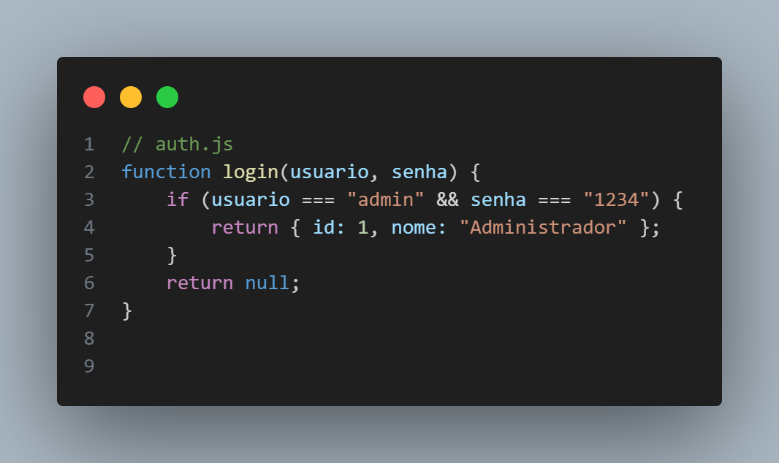
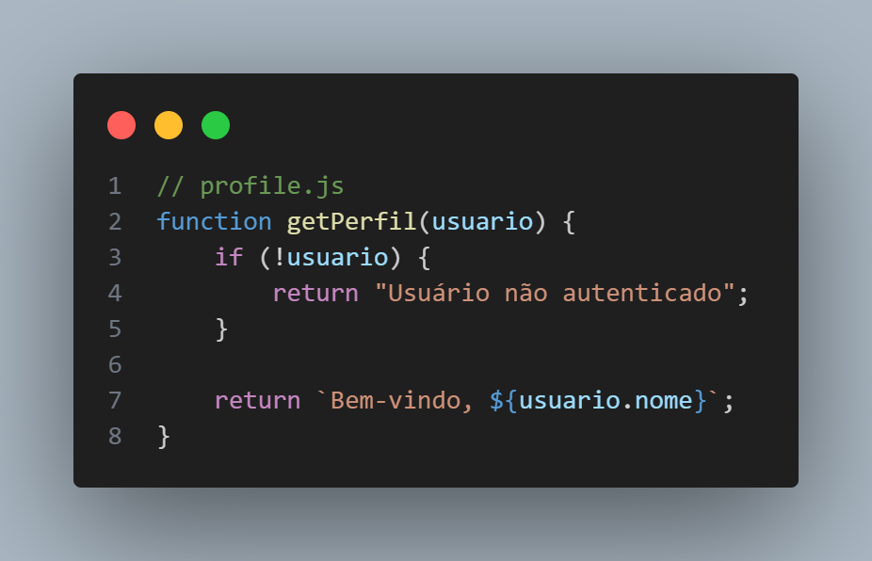
Exemplo com Javascript

Slide 14
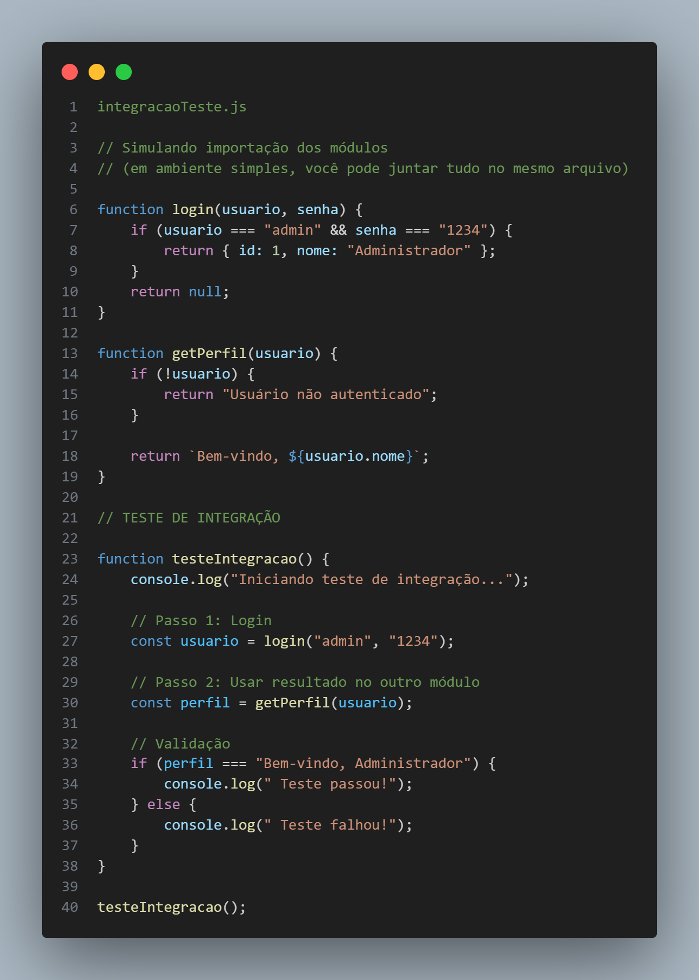
Exemplo com Javascript

Slide 15
Erros Comuns
Armadilhas que todo desenvolvedor já caiu
❌ Pular o teste de integração
❌ Big Bang em projetos grandes
❌ Não testar casos de erro
Achar que testes unitários são suficientes. Não são!
Impossível saber qual módulo causou a falha.
Testar só o 'caminho feliz' ignora falhas reais.
❌ Stubs mal feitos
❌ Integrar tudo no final
❌ Falta de documentação
Stubs que não simulam corretamente dão falsa sensação de segurança.
Integração tardia acumula problemas difíceis de resolver.
Sem contratos definidos, os módulos não se entendem.

Slide 16
Boas Práticas
Como fazer um teste de integração de qualidade
✅
Defina contratos claros entre os módulos antes de codificar
✅
Integre de forma incremental — evite o Big Bang
✅
Automatize os testes de integração com ferramentas (JUnit, Postman, etc.)
✅
Teste os casos de erro, não só o 'caminho feliz'
✅
Use stubs e drivers de qualidade — eles devem simular o comportamento real
✅
Documente os cenários de teste para facilitar manutenção futura
✅
Execute testes de integração a cada nova funcionalidade integrada
✅
Use CI/CD para rodar testes automaticamente a cada commit

Slide 17
Resumo da Aula
🔬 O QUE É
🎯 OBJETIVO
Testa a comunicação entre dois ou mais módulos do sistema
Detectar erros de interface, contrato e fluxo entre módulos
⬇️⬆️ ESTRATÉGIAS
🔌🚗 FERRAMENTAS
Top-Down, Bottom-Up, Big Bang e Sanduíche
Stubs (simulam abaixo) e Drivers (simulam acima)
💡 BOA PRÁTICA
⚠️ CUIDADO
Integre de forma incremental e automatize os testes
Não confie apenas nos testes unitários — integre cedo!

Slide 18
Exercício 1
Identifique a estratégia correta
📋 Contexto:
Uma equipe está desenvolvendo um e-commerce. O módulo de Pagamento e o de Carrinho de Compras já estão prontos, mas a Interface ainda está sendo desenvolvida.
1
a) Qual estratégia de integração seria mais adequada para este cenário? Justifique.
2
b) Seriam necessários Stubs ou Drivers? Explique para que servem neste caso.
3
c) Liste pelo menos 3 casos de teste que você aplicaria na integração entre o módulo de Carrinho e o de Pagamento.
💡 Dica: Pense em quais módulos já existem e quais precisam ser simulados.

Slide 19
Exercício 2
Verdadeiro ou Falso — Corrija os falsos
FALSO
"O Teste de Integração substitui o Teste Unitário."
Eles se complementam. O unitário testa módulos isolados.
FALSO
"Stubs simulam módulos superiores na hierarquia."
Stubs simulam módulos INFERIORES (abaixo).
VERDADEIRO
"A integração Big Bang é difícil de depurar quando falha."
Correto! Com tudo integrado de vez, é difícil isolar o problema.
VERDADEIRO
"Na estratégia Bottom-Up, usa-se Drivers."
Correto! Drivers simulam os módulos superiores ainda não prontos.
FALSO
"Testes de integração só devem ser feitos ao final do projeto."
Devem ser feitos de forma incremental, ao longo do desenvolvimento.

Slide 20
Exercício 3
Projeto Prático em Dupla
🏗️ Cenário: Sistema de Biblioteca Digital
📱 Interface do Usuário
🔍 Motor de Busca
📦 Gestão de Estoque
A biblioteca tem os seguintes módulos:
Tela de busca e empréstimo
Busca livros por título/autor
Controla disponibilidade
👤 Gestão de Usuários
🗄️ Banco de Dados
Cadastro e autenticação
Armazena tudo
Tarefa para entrega:
1. Escolha uma estratégia de integração e justifique a escolha
2. Identifique quais módulos precisam de Stubs e quais precisam de Drivers
3. Elabore 5 casos de teste de integração para o fluxo: Buscar livro → Verificar estoque → Empréstimo

Slide 21
Teste de integração não é opcional —
é onde o software realmente começa a existir.
Dúvidas?
Estamos aqui para isso! 🚀
🔬 Teste unitário + integração = qualidade real
⬇️ Top-Down ou ⬆️ Bottom-Up — escolha com critério
Obrigado!
🔌 Stubs e 🚗 Drivers são seus aliados
💥 Evite o Big Bang em projetos sérios
🤖 Automatize — CI/CD é o caminho

